Slide 1
LE COUT DE REVIENT en transport routier
Notes:
S: Bonjour, ce module aborde une notion essentielle celle du cout de revient en transport routier.

Slide 2


A quoi sert un coût de revient ?
Ajuster la politique commerciale (le marché)
Connaître et maîtriser les coûts unitaires
Optimiser la productivité et la rentabilité
Le coût de revient sert à déterminer les coûts de production.
Notes:
S: Pourquoi calculer un cout de revient ? Il va nous être nécessaire pour établir un prix de vente. Le transport se négocie pour la plupart de l’activité quotidiennement et son marché est parfois difficile à appréhender.
Le camion ou le bus est l’outil de production du transporteur. Le commissionnaire lui facture de la prestation à travers les dossiers de transport qu’il organise.

Slide 3

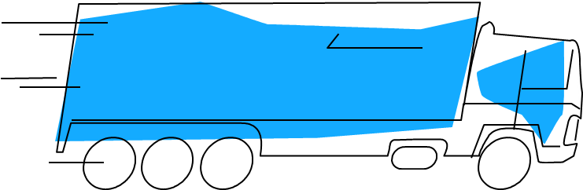
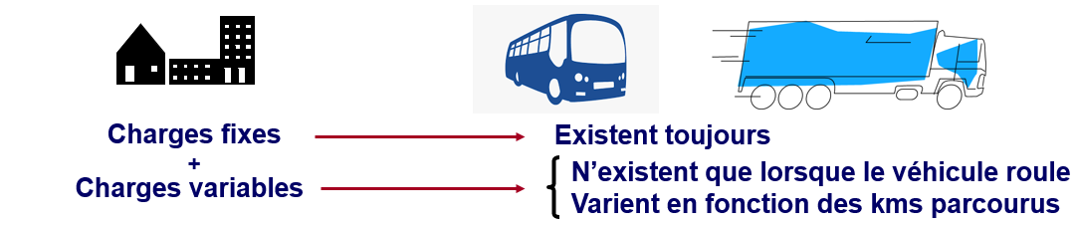
Différence entre coûts fixes et variables
1er Cas : Le véhicule ne roule pas
coûts fixes
Existent toujours
2ème Cas : Le véhicule roule
Les coûts variables sont :
Carburant
Lubrifiant
Entretien / réparation
Pneumatiques
Péages*
Notes:
S voici la différence entre coûts fixes et variables.
* : les péages sous forme d’abonnement ou de vignette annuelle deviennent une charge fixe associée au véhicule.

Slide 4
coûts fixes
Du véhicule
De structure
QUOTE-PART
❒ Salaires du conducteur + coûts sociales
❒ Frais financiers
❒ Taxe à l’essieu
❒ Administratifs
❒ Frais de route
Carte conducteur
❒ Commerciaux
❒ Assurance véhicule et marchandises
❒ Impôts communs et taxes
Contrôles obligatoires
❒ Locaux (frais immobiliers)
❒ Amortissement du véhicule
❒ Assurances communes
❒ Provision pour renouvellement
Ces coûts peuvent être ventilées en coûts fixes du conducteur ou coûts fixes du véhicules.
Rattachées à la structure de l’entreprise.
Notes:
S : voici les coûts fixes.
Cette liste qui ne peut pas être exhaustive, est faite des exemples les plus courants.

Slide 5
CALCUL DE L’AMORTISSEMENT DU VEHICULE
Amortissement du véhicule = Prix d’achat HT du véhicule – valeur résiduelle en fin d’utilisation
durée d’utilisation*
Exemple :
Prix d’achat H.T. : 70 000 €
Utilisation 5 ans
Valeur résiduelle dans 5 ans : 10 000 €
☞ VALEUR A AMORTIR = Prix d’achat HT – valeur résiduelle en fin d’utilisation
70 000 - 10 000 = 60 000 €
☞ AMORTISSEMENT ANNUEL : 60 000 = 12 000
5
Notes:
SON :
*Pour calculer l’amortissement du véhicule, il faut faire la différence entre le prix d’achat hors taxe du véhicule et la valeur résiduelle en fin d’utilisation, et ensuite diviser cette différence par le nombre d’années d’utilisation du véhicule.

Slide 6
PROVISION POUR RENOUVELLEMENT DU VEHICULE
En fin d’utilisation du véhicule actuel, le véhicule de remplacement coûtera plus cher à l’achat que son prédécesseur. Il faut donc constituer une provision pour renouvellement.
Provision pour renouvellement = Prix d’achat HT du futur véhicule – Prix d’achat HT du véhicule actuel
durée d’utilisation
Exemple :
Prix d’achat H.T. actuel du véhicule : 70 000 €
Utilisation 5 ans
Prix d’achat du véhicule de remplacement dans 5 ans : 75 000 €
☞ PROVISION A CONSTITUER : 75 000 - 70 000 = 5 000 €
☞ PROVISION POUR RENOUVELLEMENT : 5 000 = 1 000 €
5
Notes:
SON
La provision pour renouvellement sert à couvrir l’augmentation de prix entre le futur véhicule et le véhicule actuel.

Slide 7
LES COUTS DE STRUCTURE
Ce sont les couts fixes communs à l’entreprise:
Frais administratifs
Frais commerciaux
Frais financiers
Frais immobiliers
Impôts communs
Assurances communes
Une Clé de répartition définie par le chef d’entreprise sera appliquée en fonction des moyens de production
CA par véhicule
charges utiles
Kilométrages parcourus
Nombre de Véhicules
Cette clé peut être une formule plus ou moins complexe permettant d’intégrer plusieurs facteurs influant sur la répartition des coûts de structure*
Notes:
S: *En transport, Les couts de structure seront très souvent divisés par rapport au nombre de véhicules.

Slide 8
Activité : selon le type de cout proposé, sélectionnez le type de charge adéquat
Type de couts
Carte conducteur
Assurances marchandises
Frais de route (indemnité de déplacement)
Taxe à l’essieu
salaire
Gasoil
Frais financiers
Pneumatique
Achat véhicule
Impôts et taxes
Cout des véhicules commerciaux
Type de coûts
coûts variables
coûts fixes conducteur
coûts fixes véhicules
coûts fixes de structure indirectes
Notes:
S : Activité : selon le type de cout proposé, sélectionnez le type de charge adéquat

Slide 9
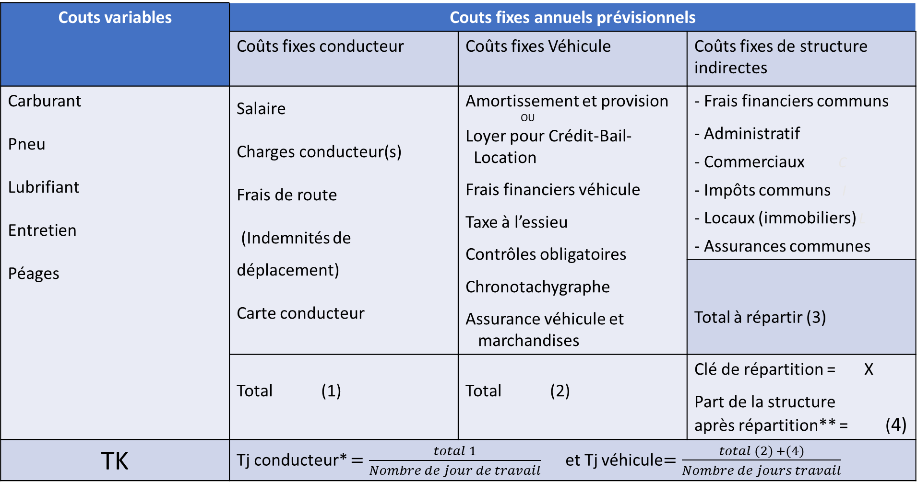
Correction de l’activité : voici la répartition par type des coûts
Couts variables | Couts fixes annuels prévisionnels
 | Coûts fixes conducteur | Coûts fixes Véhicule | Coûts fixes de structure indirectes
Carburant Pneu Lubrifiant Entretien Péages | Salaire Charges conducteur(s) Frais de route (Indemnités de déplacement) Carte conducteur | Amortissement et provision OU Loyer pour Crédit-Bail- Location Frais financiers véhicule Taxe à l’essieu Contrôles obligatoires Chronotachygraphe Assurance véhicule et marchandises | Frais financiers communs Administratif Commerciaux C Impôts communs I Locaux (immobiliers) L Assurances communes
 |  |  | Total à répartir (3)
 | Total (1) | Total (2) | Clé de répartition = X Part de la structure après répartition** = (4)
TK | Tj conducteur* $=\frac{total 1}{Nombre de jour de travail}$ et Tj véhicule$=\frac{total (2) +(4)}{Nombre de jours travail}$
Notes:
S : voici la correction de l’activité.
*Le TJ conducteur est calculé à partir du total 1 divisé par le nombre de jour de travail.
**Le total (4) est calculé à partir du total (3) et la clé de répartition. Ainsi on obtient la part de la structure au véhicule.

Slide 10
Méthodes de calcul
3 façons de calculer le coût de revient d’une opération de transport :
monôme
Binôme
trinôme
Terme kilométrique +
Terme journalier véhicule
+
Terme journalier conducteur
Avec le coût de revient kilométrique (CRK)
Terme kilométrique
+
Terme journalier
Les coûts de structure seront intégrées grâce à une quote part, soit au terme journalier dans le cadre du binôme soit dans le terme journalier véhicule dans le cadre du trinôme
Notes:
S : on retrouve 3 méthodes de calcul : Monome, binome, trinome, incluant de plus en plus de finesse.
Les coûts de structure n’apparaissent pas dans les termes . Aussi, elles seront intégrées grâce à une quote part, soit au terme journalier dans le cadre du binôme soit dans le terme journalier véhicule dans le cadre du trinôme

Slide 11
Méthode du coût de revient kilométrique (CRK)
❶
Estimation du kilométrage annuel effectué
❷
Calcul du montant annuel global de toutes les coûts fixes et variables
❸
Montant annuel global de toutes les coûts / Kilométrage annuel = Coût de Revient Kilométrique (CRK)
Coût de revient kilométrique d’une prestation transport =
Kilométrage de la prestation x CRK
Notes:
S : Voici la première méthode du monome

Slide 12
Méthode Binôme (1 / 3)
Calcul du terme kilométrique :
❶
Calcul du coût par kilomètre de chaque poste de charge variable
coûts à prendre en compte :
Carburant
AdBlue selon le type de véhicule
Pneumatiques
Lubrifiants
Entretien courant / petites réparations
Péages
Exemple : pour un pneumatique de 650 € HT avec un kilométrage potentiel de 50 000 km =
650 / 50 000 = 0,013 €/km
❷
TK = Addition de toutes les coûts variables au kilomètre
Notes:
S : Voici la seconde méthode du binome avec le premier cout celui du terme kilométrique

Slide 13
Méthode Binôme (2 / 3)
Calcul du terme journalier :
❶
Addition de toutes les coûts fixes véhicules :
Salaires et coûts conducteur
Eventuels frais de route
Visites techniques et contrôles techniques
Assurances véhicule + personnes transportées
Amortissement technique du véhicule + provision pour renouvellement
Loyers du crédit-bail ou de la location
❷
Addition de toutes les coûts de structure :
Frais immobiliers
Frais administratifs et financiers
Taxe et impôts communs
Assurances communes
❸
Terme journalier =
(coûts fixes véhicule + Quote-part des coûts de structures affectée au véhicule) Nombre de jours d’exploitation
Notes:
S : puis voici le calcul du terme journalier, incluant les coûts de structures

Slide 14
Méthode Binôme (3 / 3)
Coût de revient d’une prestation transport avec la méthode binôme
=
Kilométrage de la prestation x TK*
+
Durée de la prestation** x TJ
Notes:
S : *Les kilomètres à vide se doivent aussi d’être intégrés dans la prestation. On parle alors de kilomètres d’approche ou de retour au dépôt. Ils ne sont pas toujours faciles à déterminer.
**la durée de la prestation doit être comptée en jour

Slide 15
Méthode Trinôme (1 / 4)
Calcul du terme kilométrique :
❶
Calcul du coût par kilomètre de chaque poste de charge variable
coûts à prendre en compte :
Carburant
AdBlue selon le type de véhicule
Pneumatiques
Lubrifiants
Entretien courant / petites réparations
Péages
Exemple : pour un pneumatique de 650 € HT avec un kilométrage potentiel de 50 000 km =
650 / 50 000 = 0,013 €/km
❷
Tk = Addition de toutes les coûts variables au kilomètre
Notes:
S : voici la méthode du trinôme

Slide 16
Méthode Trinôme (2 / 4)
Calcul du terme journalier :
❶
Addition de toutes les coûts fixes véhicules :
Visites techniques et contrôles techniques
Assurances véhicule + personnes transportées
Amortissement technique du véhicule + provision pour renouvellement
Loyers du crédit-bail ou de la location
❷
Addition de toutes les coûts de structure :
Frais immobiliers
Frais administratifs et financiers
Taxe et impôts communs
Assurances communes
❸
Terme journalier =
(coûts fixes véhicule + Quote-part des coûts de structures affectée au véhicule) Nombre de jours d’exploitation
Notes:
S : la partie calcul du terme journalier incluant une partie des coûts de structure

Slide 17
Méthode Trinôme (3 / 4)
Calcul du terme journalier conducteur :
❶
Addition de toutes les coûts conducteur sur l’année
Salaires et coûts conducteur
Eventuels frais de route
❷
Terme journalier conducteur = coûts annuelles conducteur / nombre de jours d’exploitation
Nota : Possibilité de calculer le terme véhicule et le terme conducteur à l’heure plutôt qu’à la journée
Notes:
S : voici le calcul du terme journalier conducteur.

Slide 18
Méthode Trinôme (4 / 4)
Coût de revient d’une prestation transport avec la méthode trinôme
=
Kilométrage de la prestation* x TK
+
Durée de la prestation** x TJ véhicule
+
Durée de la prestation x TJ conducteur
Notes:
S : * même remarque que pour la formule binôme sur les kilomètres à vide - ils se doivent aussi d’être intégrés dans la prestation. On parle alors de kilomètres d’approche ou de retour au dépôt. Ils ne sont pas toujours faciles à déterminer.
**la durée de la prestation comme dans le cadre de la méthode du binôme doit être en jour.

Slide 19
A l’aide des éléments suivants, calculez le coût de revient au kilomètre : le terme kilométrique est de 0,32 € et la somme des coûts fixes s’élève à 47500 € pour un kilométrage annuel de 100 000 km.
Proposition | analyse
0,795 €/km | Bonne réponse
0,475 €/km | coûts fixes prises uniquement
0,507 €/km | Erreur de virgule pour les coûts variables
3,675 €/km | Erreur de virgule sur les kilométrages 1000 000 au lieu de 100 000 au numérateur
Notes:
S : les analyses sont en sonorisation :
si vous avez trouvé 0,475 vous avez oubliez les coûts variables
Si vous avez trouvé 0,507 , votre erreur est au niveau de la virgule pour les coûts variables
Si vous avez trouvé 3,675 , votre erreur est au niveau de la virgule sur les kilométrages un million au lieu de cent mille au numérateur

Slide 20
A l’aide des éléments suivants, calculez le coût de revient au kilomètre : le terme kilométrique est de 0,32 € et la somme des coûts fixes s’élève à 47500 € pour un kilométrage annuel de 100 000 km.
Proposition | analyse
0,795 €/km | Bonne réponse
0,475 €/km | coûts fixes prises uniquement
0,507 €/km | Erreur de virgule pour les coûts variables
3,675 €/km | Erreur de virgule sur les kilométrages 1000 000 au lieu de 100 000 au numérateur
Corrigé :
Cout de revient = (0,32 * 100 000) + 47500 = 79 500 €
Crk = 79500/100000 = 0,795 €/km
Notes:
S : les analyses sont en sonorisation :
si vous avez trouvé 0,475 vous avez oubliez les coûts variables
Si vous avez trouvé 0,507 , votre erreur est au niveau de la virgule pour les coûts variables
Si vous avez trouvé 3,675 , votre erreur est au niveau de la virgule sur les kilométrages un million au lieu de cent mille au numérateur

Slide 21
activité : Trouver le cout de revient d’une prestation de 700 kms avec un véhicule dont les couts variables sont de 0,45 €/km, les couts fixes annuels de véhicule et de structure de 69000 €. Le véhicule fait 100 000 kms / an et le conducteur travaille 220 jours / an. La vitesse moyenne du véhicule sur la prestation est de 65 km/h. une journée normale de conducteur est de 7h30.
Utilisez la formule du binôme
Proposition | analyse
763,49 € | Bonne réponse
448,49 € | coûts fixes prises uniquement
315 € | coûts variables prises uniquement
777,71 € | Erreur sur la conversion 7h30 en 7,5
Notes:
S : cette activité vous permet de mettre en œuvre la méthode du binôme.
Pour le concepteur le tableau avec les analyses fait parti de la correction -

Slide 22
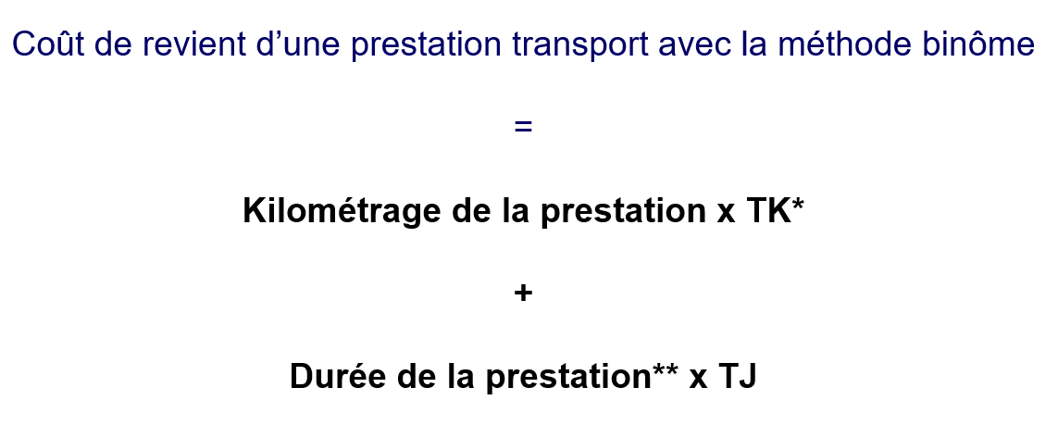
Corrigé : voici les éléments du cours et du calcul
TK = Addition de toutes les coûts variables au kilomètre : on les a déjà
Corrigé :
Tk = 0,45 €/km
Tj = 69 000 / 220 = 313,63 €/ j
Durée de la prestation : 700 /65 = 10,77 heures
en jour : 10,77 / 7,5 = 1,43 jour
Cout de revient : Crvt =( 700*0,45 ) + (1,43*313,63)
= 315 + 448,49 = 763,49 €
Notes:
Corrigé : voici les éléments du cours et du calcul

